Slide 1

Экологическое воспитание на уроках биологии

Slide 2

«Все мы пассажиры одного корабля по имени «Земля», и пересесть из него просто некуда»
Антуан де Сент – Экзюпери

Slide 3
Для достижения поставленной цели – формирование экологических знаний на уроках биологии и во внеурочное время, ставлю перед собой следующие задачи:
Цель экологического воспитания школьников на уроках биологии и во внеурочной деятельности: сформировать у детей целостный взгляд на природу и место человека в ней, ответственное отношение к окружающей среде, выработать навыки грамотного и безопасного поведения в природе и в быту.
Стимулировать учащихся к постоянному пополнению знаний об окружающей среде.
Способствовать развитию творческого мышления, умения предвидеть возможные последствия природообразующей деятельности человека.
Обеспечивать развитие исследовательских навыков, умений, учить принимать экологически целесообразные решения и самостоятельно приобретать новые знания.
Вовлекать учащихся в практическую деятельность по решению проблем окружающей среды местного значения.
Повышать интерес к предмету и как следствие этого – повышение качества знаний и уровня подготовки к итоговой аттестации.

Slide 4
Экологическое воспитание школьников реализуется мною в следующих формах:
предметная - деятельность на уроках биологии (изучение теоретического материала, решение экологических задач, выполнение творческих работ, написании докладов, составление кроссвордов и многое другое);
межпредметная - внедрение экологического содержания в уроки биологии, химии, географии, просмотр фильмов и презентаций на экологические темы;
внеурочная - различные формы внеурочной и внеклассной воспитательной работы: проведение экологических мероприятий, участие в экологических акциях, организация экологических выставок, разработка и проведение классных часов.
исследовательская деятельность учащихся.

Slide 5
Формы и направления экологического воспитания школьников.
В 5-7 классах расширяю информацию об экологическом значении бактерий, грибов, растений, животных в природе для формирования и поддержания состава сфер Земли, в качестве источника питания живых организмов, в качестве места обитания. Расширяю информацию о сложных биотических связях между изучаемыми объектами и живыми организмами, обитающими в той же экосистеме. При изучении систематики растений и животных особое внимание уделяю редким и исчезающим представителям местной флоры и фауны, причинам, уменьшения их численности.
В 8 классе при изучении строения и функций организма, индивидуального развития организма, подробно рассматриваю вопросы экологии человека, расширяю содержание влияния факторов окружающей среды на людей. Особенно акцентирую внимание учащихся на вопросы здорового и нездорового образа жизни, на влиянии загрязнений окружающей среды на здоровье человека и будущего потомства.
В 9 класса включает темы, рассматривающие экологические вопросы. . При изучении хромосомного набора клетки, митоза и мейоза, модификационной изменчивости, процессов фотосинтеза, биосинтеза белков, индивидуального развития организмов считаю, обязательно необходимо расширять содержание, разъясняя зависимость данных понятий и биологических процессов от экологических факторов.
Во внеклассной деятельности экологическое воспитание осуществляется в следующих формах: в школе проводятся беседы, кинолектории, игры, викторины, КВН с экологическим содержанием, экологические спектакли, выставки, рейды в природу, беседы о правилах поведения в ней.
Во внеурочной деятельности экологическое воспитание осуществляется в научно-исследовательской деятельности, выполнении домашних работ экологической тематики, опытов, наблюдений в природе, уходе за комнатными растениями на территории школы, изготовлении кормушек для птиц зимой, работ на пришкольном участке

Slide 6
Экологический КВН «Юные знатоки природы»
Цели:
-систематизировать и обобщать представления учащихся об окружающем мире;
-формировать у учащихся умение проявлять свои знания и умения в условиях соревновательного характера.
- расширять кругозор детей, их знания по окружающему миру;
- воспитывать экологическую культуру, бережное отношение к окружающей природе, желание заботиться о ней;
- раскрыть важность рационального использования и охраны окружающей природы;
Задачи:
-воспитывать чувство коллективизма
-учить оценивать свои поступки и поступки окружающих в природе;
-развивать внимание, речь;
-учить доброжелательному отношению к живым существам и видеть взаимосвязи в природе;
-выявлять знатоков природы
Конкурсы:
1. 1-й конкурс «Представление команды».
2. 2-й конкурс «Разминка».
3. 3-й конкурс «Смоделируй кроссворд».
4. 4-й конкурс «Шифровальщик».
5. 5-й конкурс «Отгадай по описанию».
6. 6-й конкурс «Ребусы».
7. 7-й конкурс « Кто быстрее?».
8. 8-й конкурс Пословицы.
9. 9-й конкурс «Экологические задачи».
Подведение итогов.

Slide 7
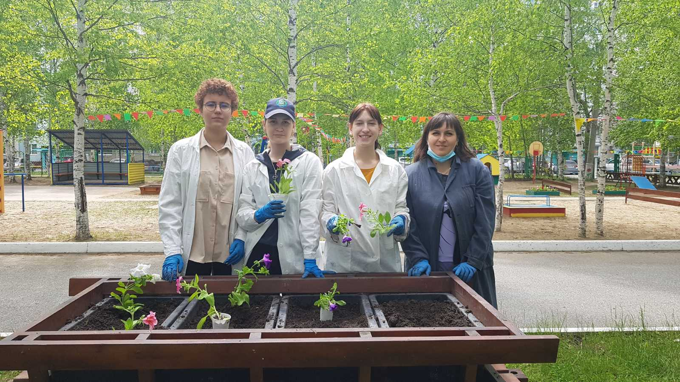
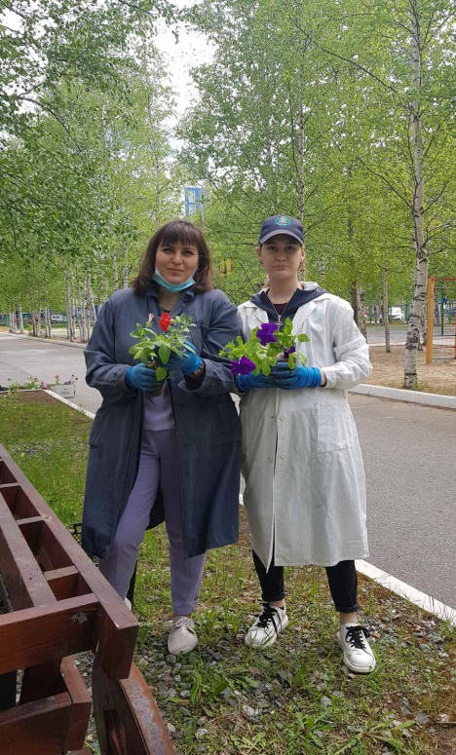
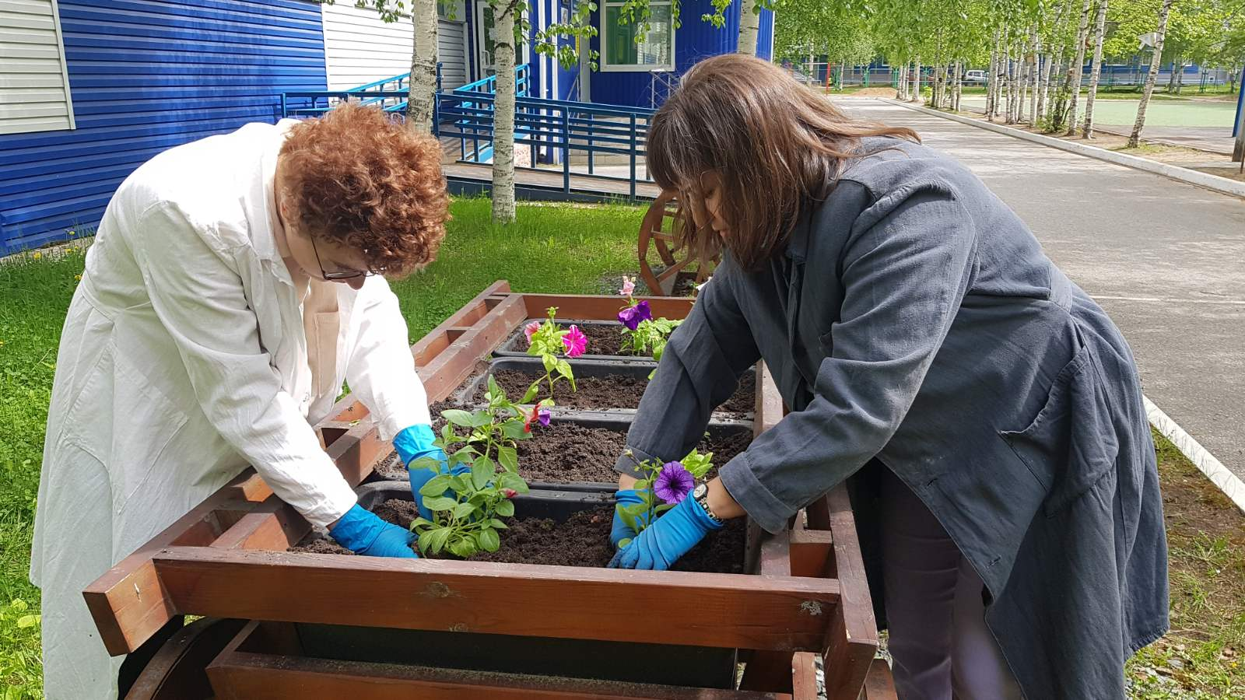
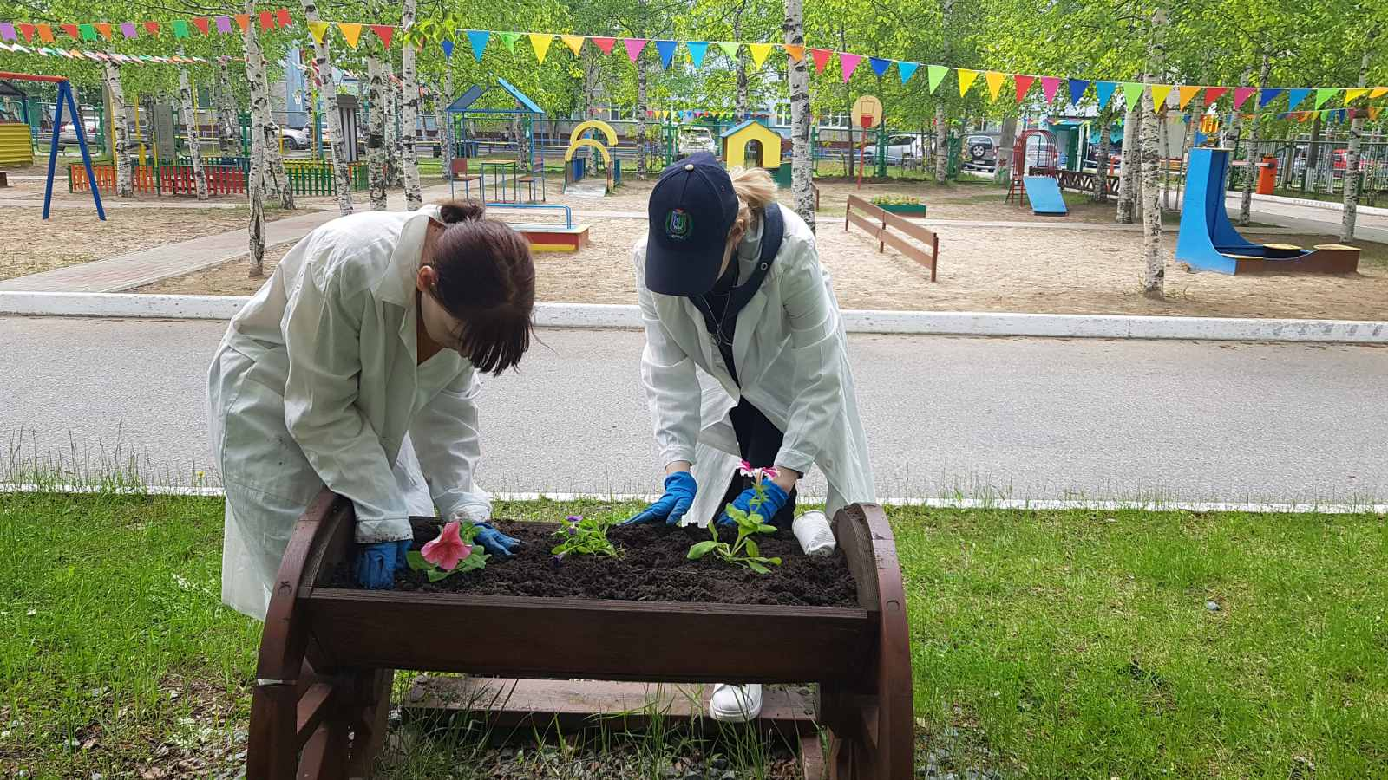
Во внеурочной деятельности экологическое воспитание осуществляется на территории школы при озеленения участка

